Slide 1
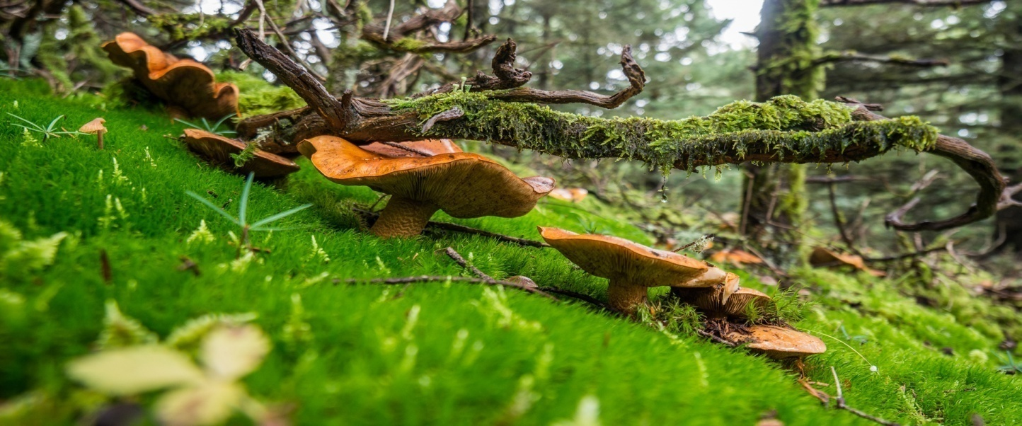
Εθνικός Δρυμός
Εργασία Γεωγραφίας
Τμήμα: Β2
Μανέτας Νέστορας, Χαράλαμπος Παρούσης
Εκπαιδευτικός: Σταυρούλα Κούκουρα

Slide 2
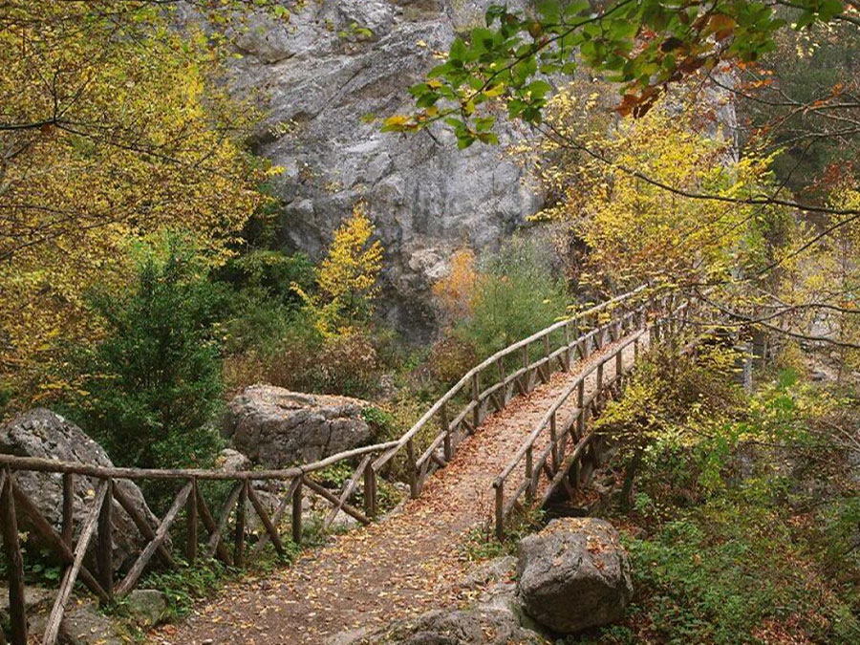
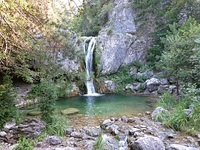
Ο Εθνικός δρυμός ή Εθνικό πάρκο είναι ένα οικοσύστημα ή βιότοπος με ιδιαίτερη οικολογική αξία που παραμένει ανεπηρέαστο ή έχει επηρεαστεί ελάχιστα από ανθρώπινες δραστηριότητες και στο οποίο διατηρείται ποικιλομορφία οικολογικών, βιολογικών, γεωμορφολογικών και αισθητικών στοιχείων.

Slide 3
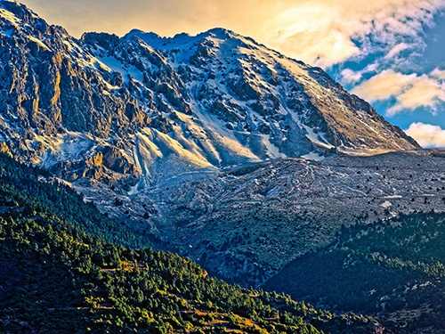
Εθνικός Δρυμός Παρνασσού
Ένας από τους πιο γνωστούς Δρυμούς της Ελλάδας είναι ο Εθνικός Δρυμός Παρνασσού ο οποίος έχει έκταση 36.000 στρέμματα. Ιδρύθηκε το 1938 και μαζί με αυτόν του Ολύμπου, αποτελούν τους πιο παλιούς Εθνικούς Δρυμούς της χώρας. Είναι τοποθετημένος στα όρια των νομών Φωκίδας και Βοιωτίας, ανάμεσα στους Δελφούς, την Αράχοβα και την Αγόριανη. Στον χώρο του Δρυμού υπάρχουν εντυπωσιακές καταβόθρες, σπήλαια και βραχώδεις κορυφές με πυκνή βλάστηση και με κύριο δέντρο το έλατο, αλλά και κέδρους, μαυροπεύκα, αγριοκορομηλιές και άλλα. Επίσης υπάρχουν σπάνια ενδημικά φυτά που την άνοιξη μέχρι και τις αρχές του καλοκαιριού κατακλύζουν το βουνό σε μεγάλα υψόμετρα, όπως το τσάι Παρνασσού.

Slide 4
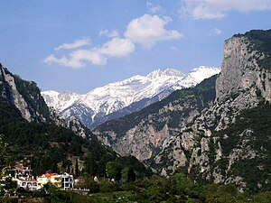
Εθνικός Δρυμός Ολύμπου
Ο Εθνικός δρυμός Ολύμπου ιδρύθηκε το 1938 και περιλαμβάνει τις ψηλές κορυφές και τις βόρειες πλαγιές του βουνού. Πρόκειται για ένα από τα αξιολογότερα φυσικά μνημεία της Ελλάδας, αφού επιδεικνύει ένα περιβάλλον φυσικού κάλλους, με πλούσια χλωρίδα και πανίδα.

Slide 5
ΣΑΣ ΕΥΧΑΡΙΣΤΟΥΜΕ!!!
Πηγές: Βικιπαίδεια, on Parnassos

